Slide 1


Titanic PRA2: Limpieza y análisis de datos
María Ángeles Fuentes Expósito Norberto Jesús de la Cruz Falcón
Máster Ciencia de datos Tipología y ciclo de vida de los datos
Junio 2022

Slide 2
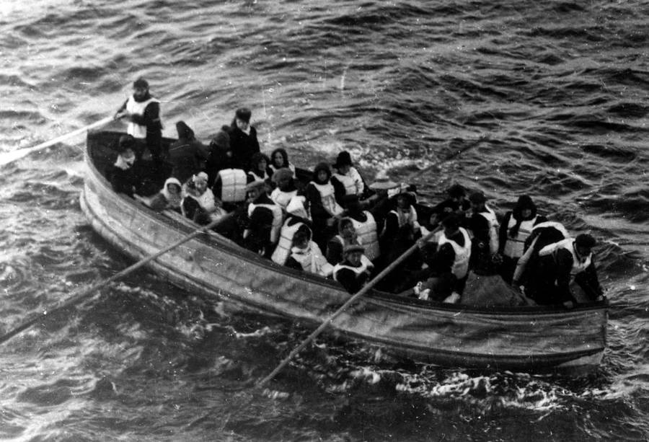
Estado del arte
El hundimiento del barco ocurre en la noche del 14 al 15 de abril de 1912.
Pocos botes salvavidas : 20 en total.
De los 2.223 pasajeros solo 706 sobrevivieron.

Slide 3
Preguntas a responder
¿Qué características aumentan la probabilidad de sobrevivir al hundimiento del Titanic?
¿Existen características o patrones que tienen en común los supervivientes?
¿Se dio prioridad de acceso a los botes salvavidas mujeres y niños?
¿Hubo influencia económica (de clase) en los supervivientes?

Slide 4

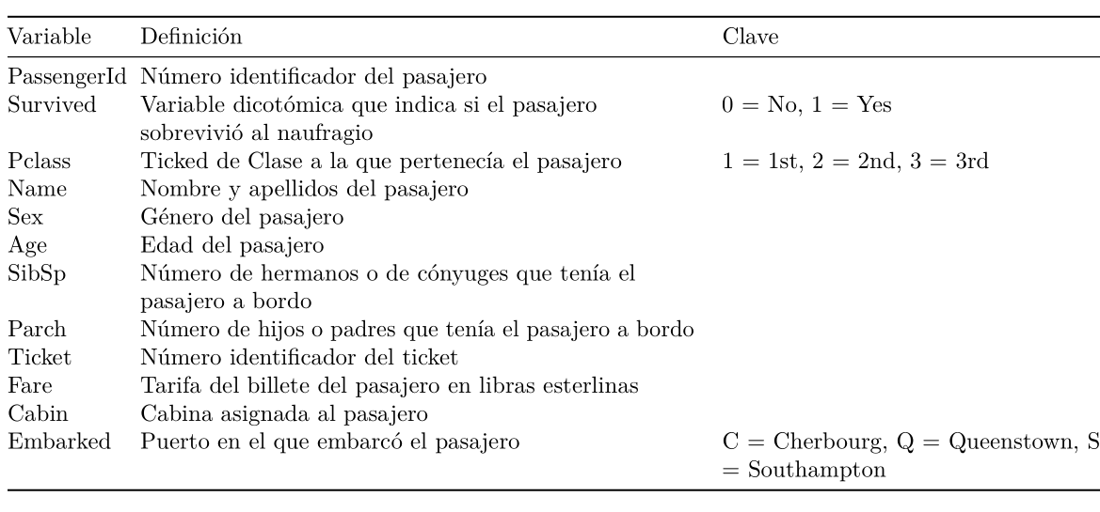


Materiales
DATASET: de Kaggle “Titanic - Machine Learning from Disaster“
891 registros
12 atributos

Slide 5
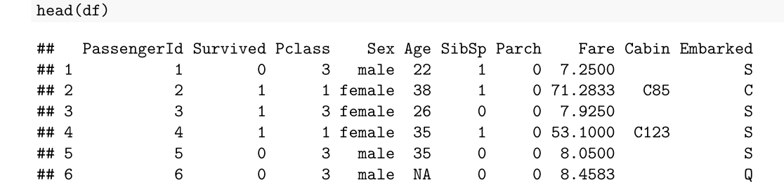
Metodología
Integración y selección de datos de interés

Slide 6
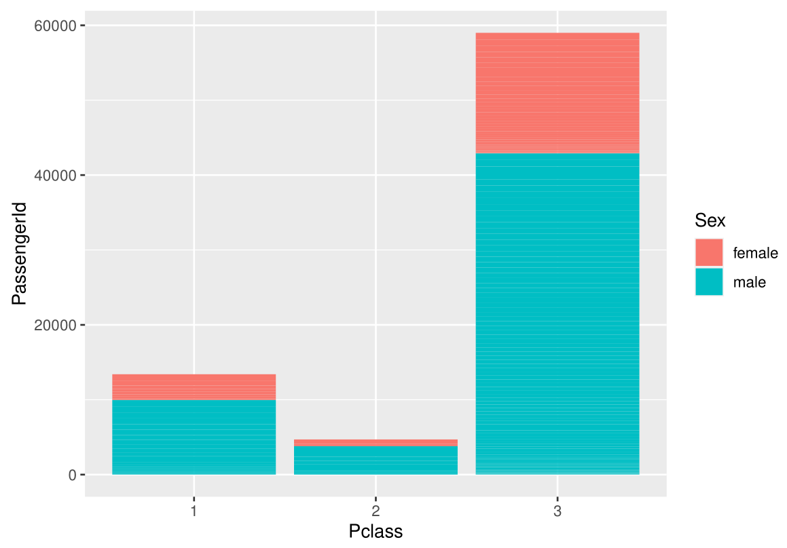
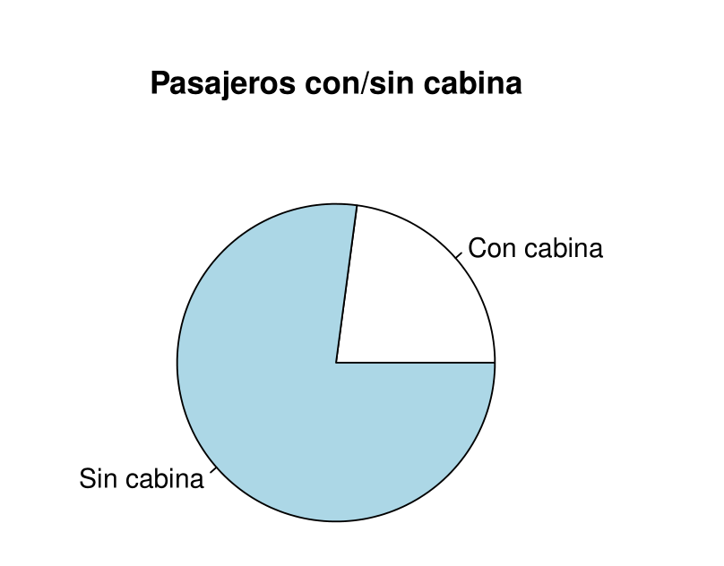
Metodología
Limpieza de los datos
Valores perdidos (missing values)
Age tiene 177 valores nulos (NA’s) -> si eliminamos perdemos un 10% de los datos del conjunto.
Solución: Imputación de NA’s mediante la técnica. de clustering kNN para cada Clase.
Cabin tiene 529 valores nulos (NA’s) -> sabemos que muchos pasajeros viajaron sin cabina (600).
Solución: Categorización pasajeros sin cabina/con cabina.

Slide 7
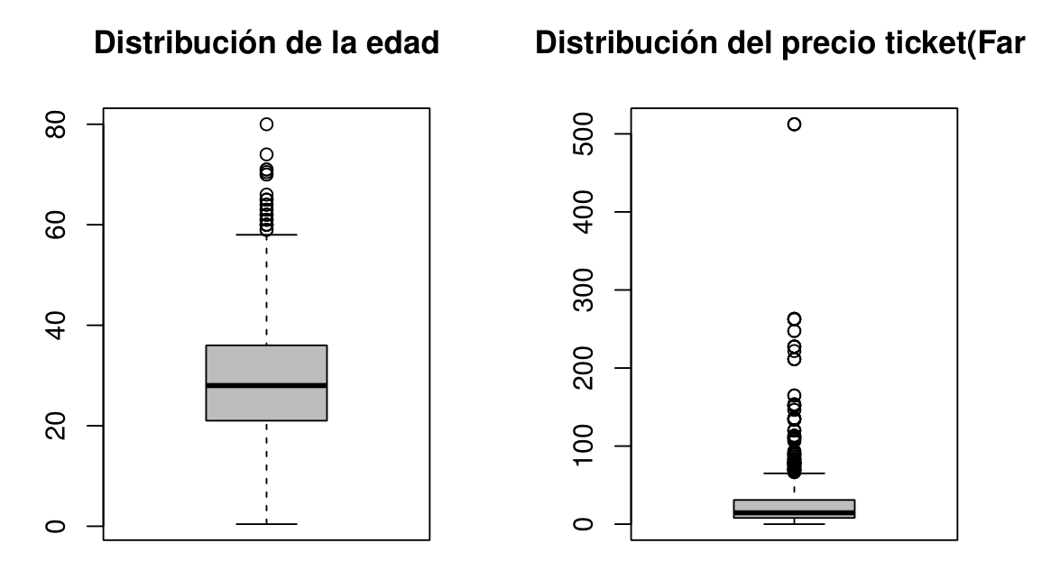
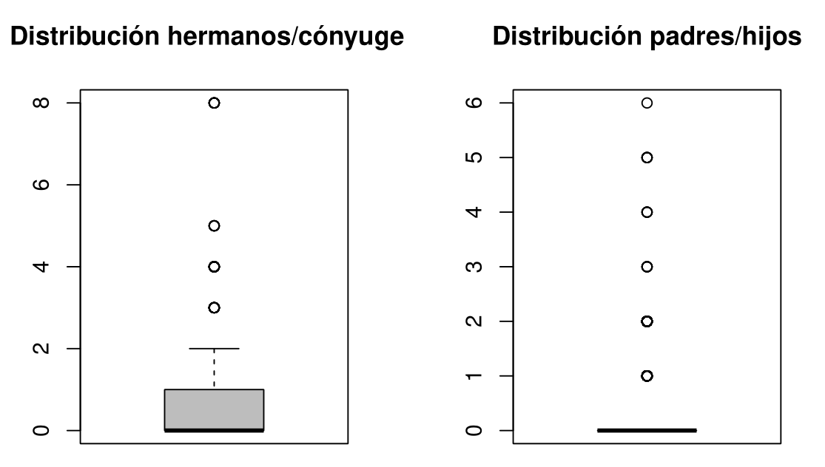
Metodología
Limpieza de los datos
Valores extremos (outliers)
Decidimos no tratar los outliers o valores extremos, porque serán datos interesantes a tener en cuenta durante el análisis.

Slide 8
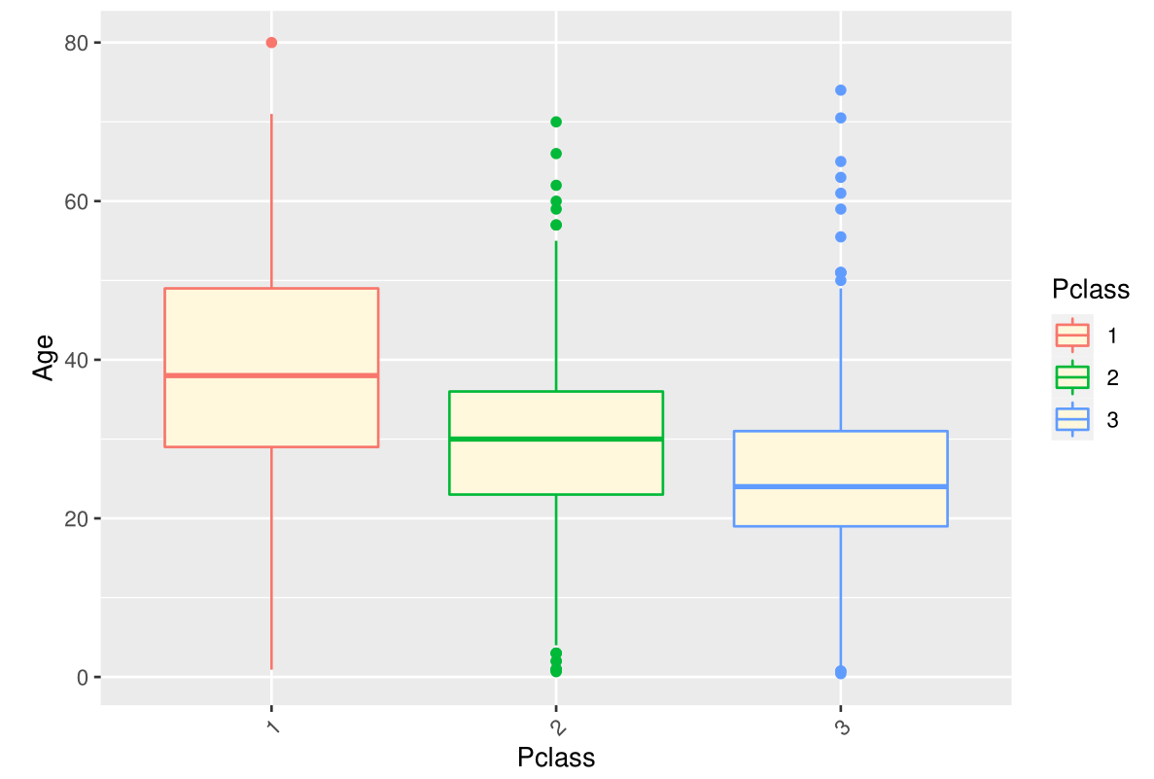
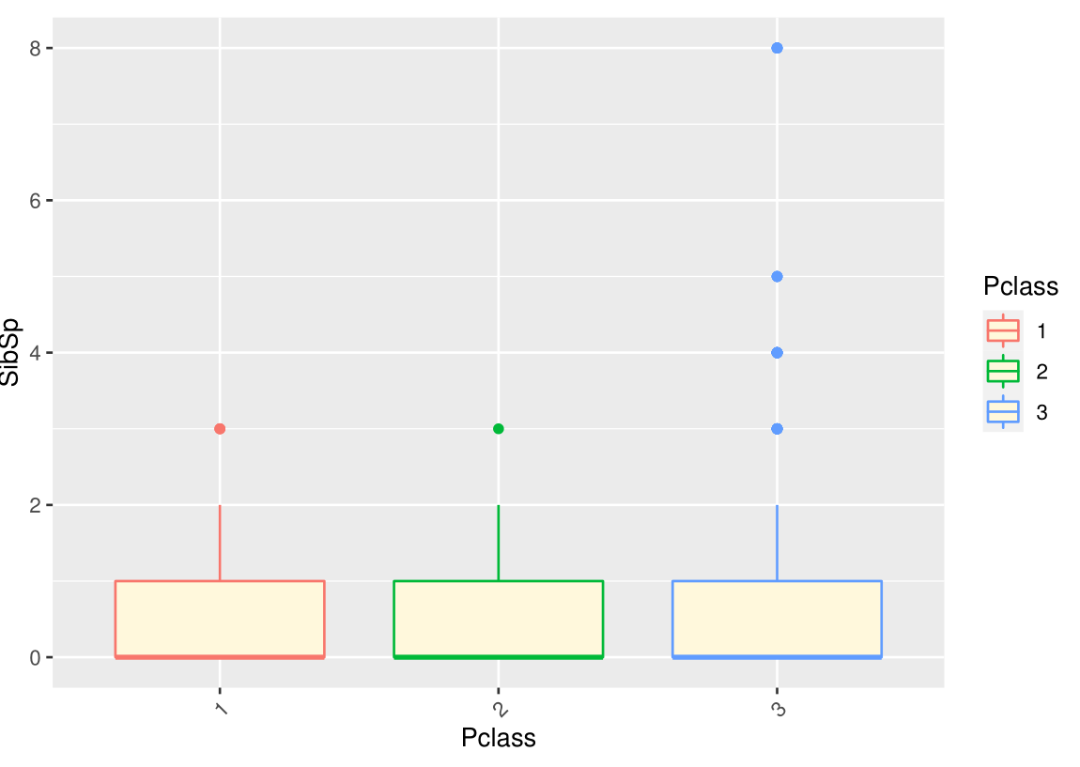
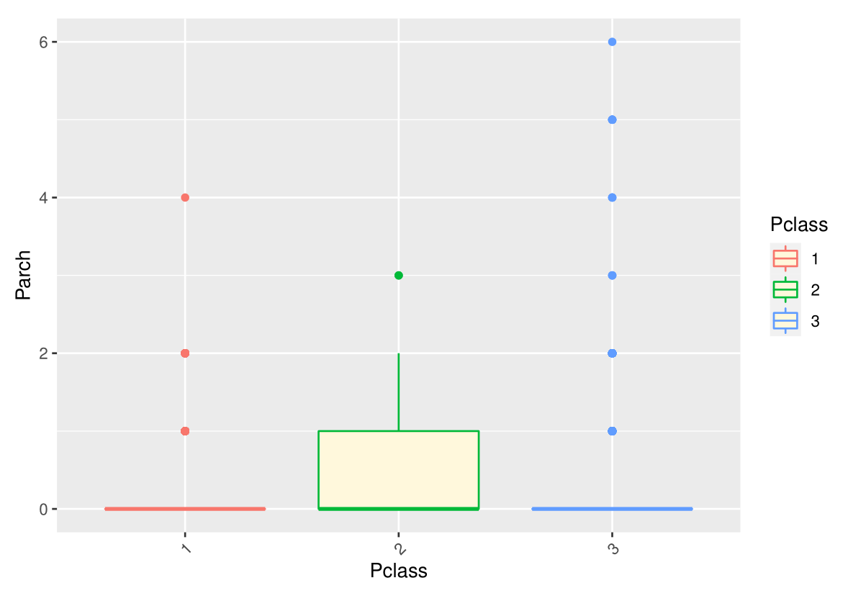
Metodología

Slide 9
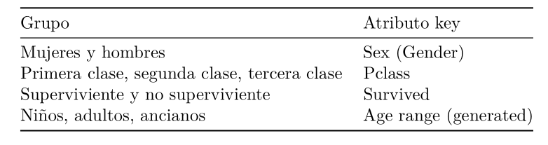
Análisis
Tipo de análisis estadístico
Grupos de datos
Supervivencia entre mujeres y hombres. | → | regresión logística con variable dependiente Survived y variable explicativa Sex.
Supervivencia es mayor en los niños. | → | contraste de hipótesis sobre la proporción de supervivencia entre dos muestras (niños y adultos) atributo Age.
Existe relación de supervivencia en niños y clase. | → | contraste de correlación entre Survived, Age y Pclass: regresión logistica.
La supervivencia es mayor en viajeros de primera clase. | → | Regresión logística.
Existe relación entre el precio del billete y el puerto de embarque. | → | Test de chi-cuadrado discretizando el precio del billete por intervalos.
La supervivencia es mayor en pasajeros que tenían cabina asignada. | → | Regresión logística.
Las variables has_cabine y Pclass están relacionadas o son independientes. | → | Test de chi-cuadrado.

Slide 10
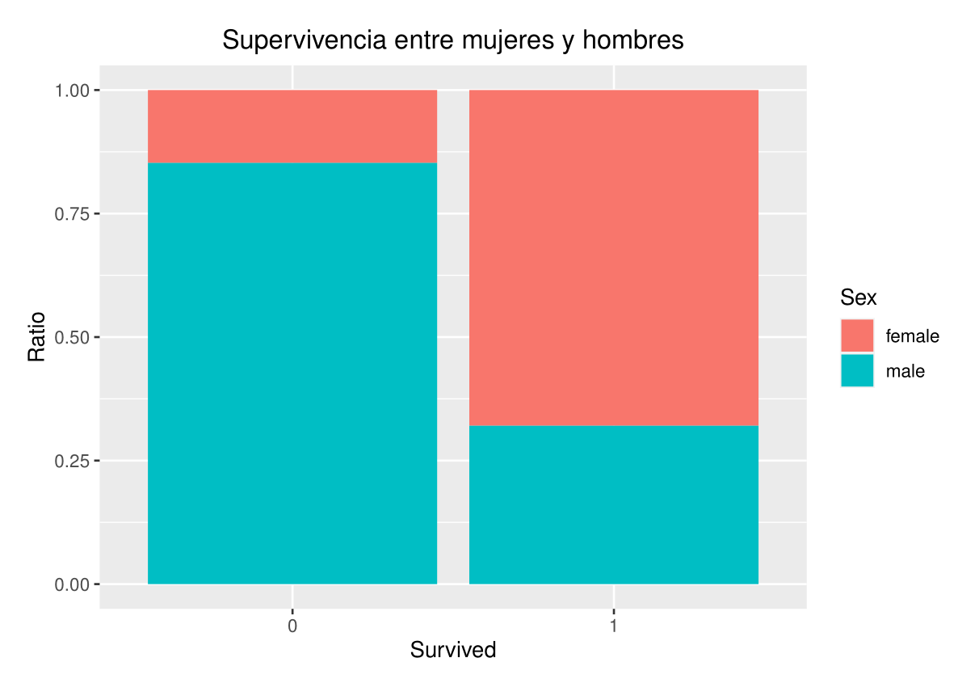
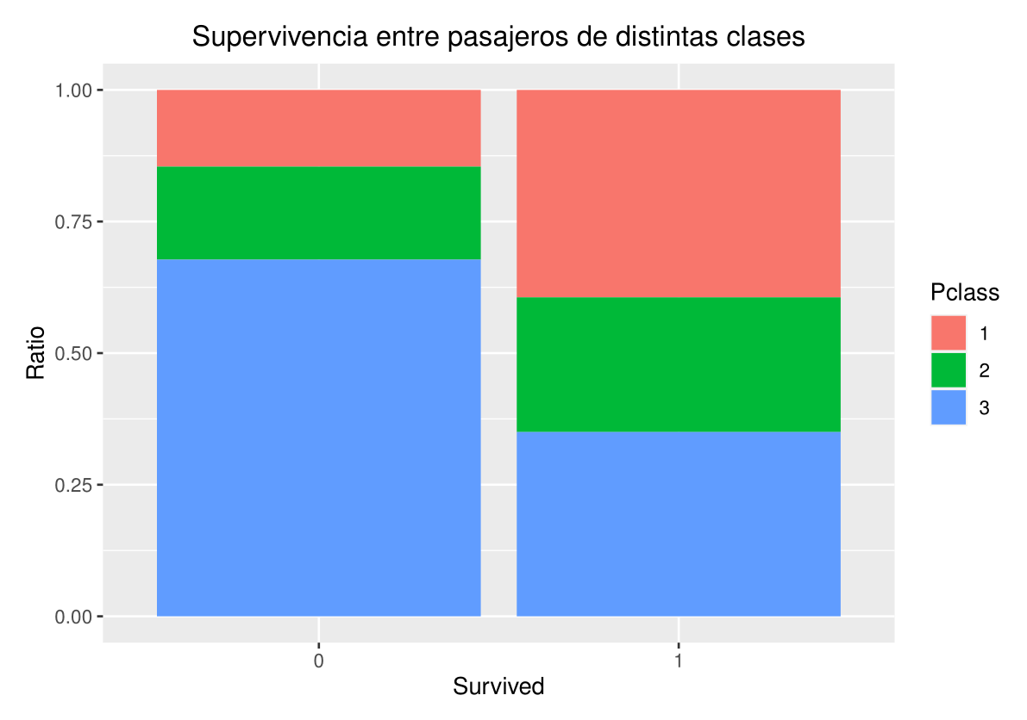
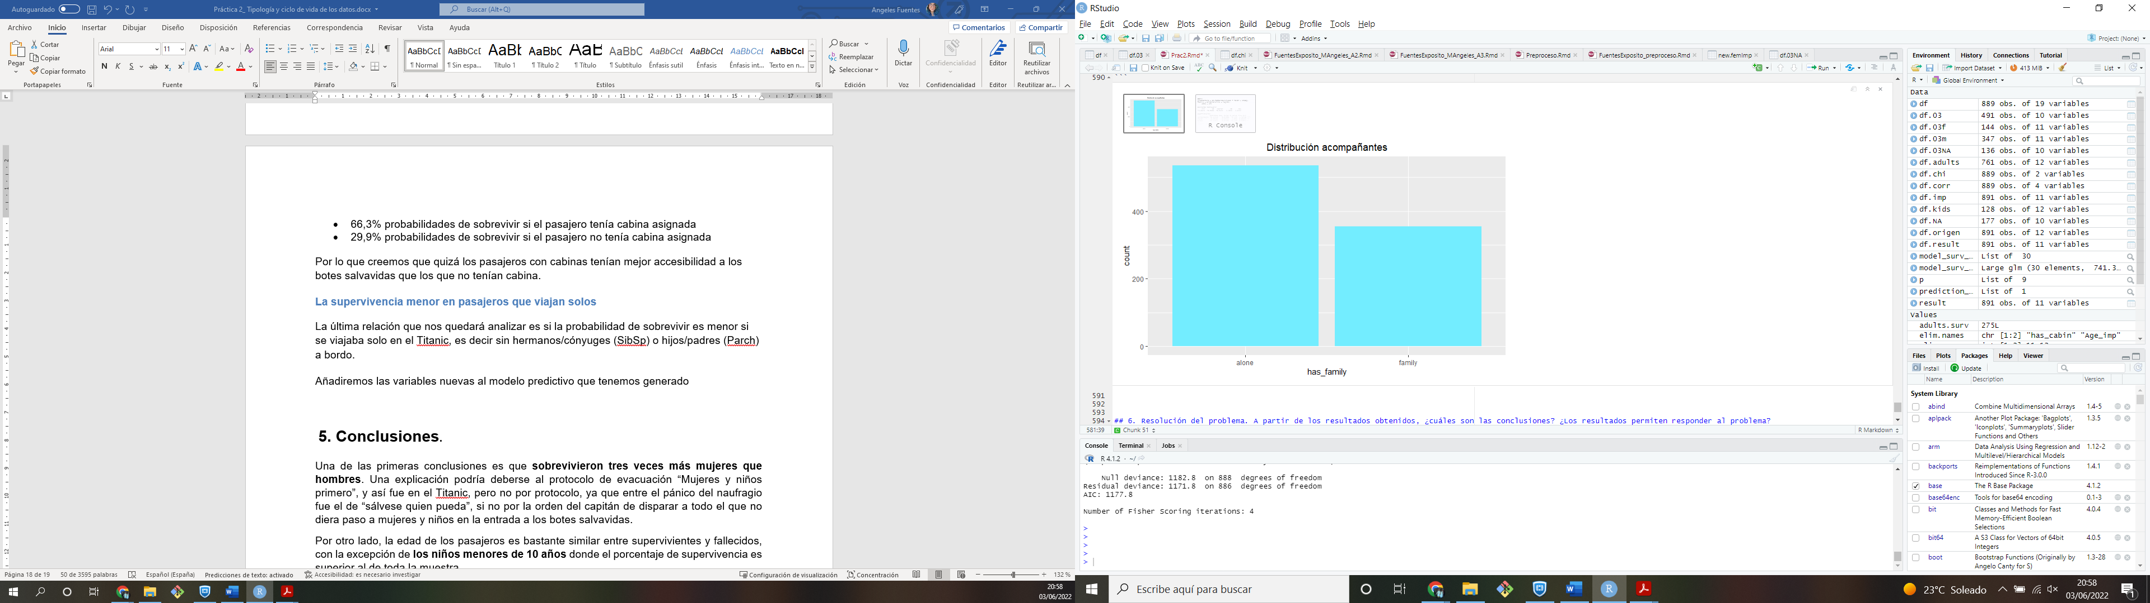
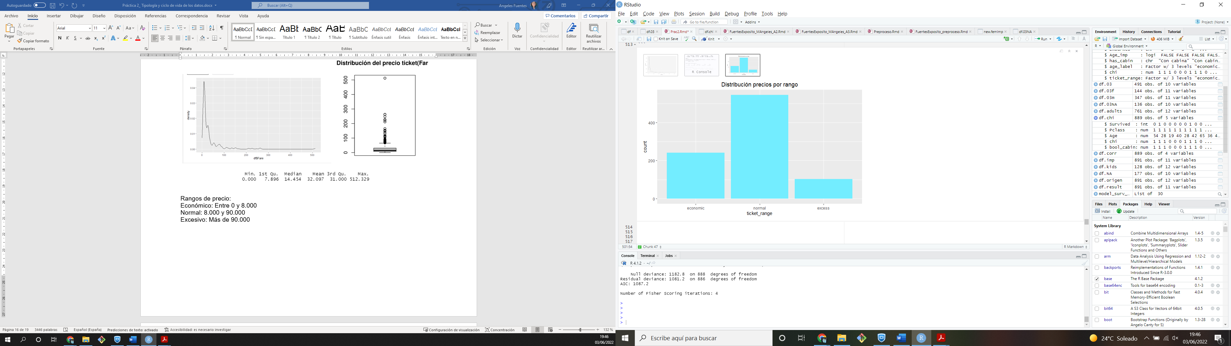
Conclusiones
Sobrevivieron tres veces más mujeres que hombres.
Los niños menores de 10 años tienen el porcentaje de supervivencia superior al de toda la muestra.
Los pasajeros con un familiar sobrevivieron más que las que iban solas.
Los niños de tercera clase representan gran parte de los menores que perdieron la vida en la catástrofe.
Las personas más ancianas murieron.
Las personas de condición más humilde representaron la mayor proporción de los muertos.
El precio medio de los tickets de las personas que sobrevivieron era superior al de los que fallecieron.

